Slide 1
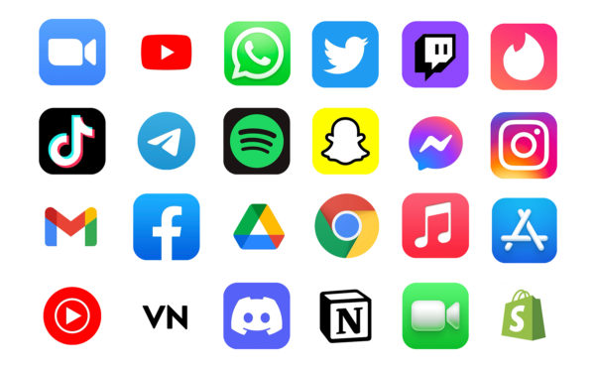
Splash screens
Aluno: Matheus Kutchukian
Professor: Adriano
Tema da pesquisa: Splash screens

Slide 2
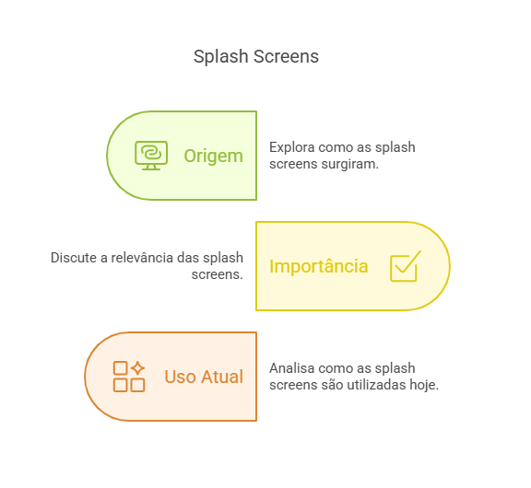
Introdução
As Splash Screens ou telas iniciais, estão presentes na maioria dos programas, desde o Whatsapp até o Netflix. Essas telas são tão comuns, que na maioria das vezes ignoramos sua presença ou nem reparamos que existem. Falaremos sobre:

Slide 3
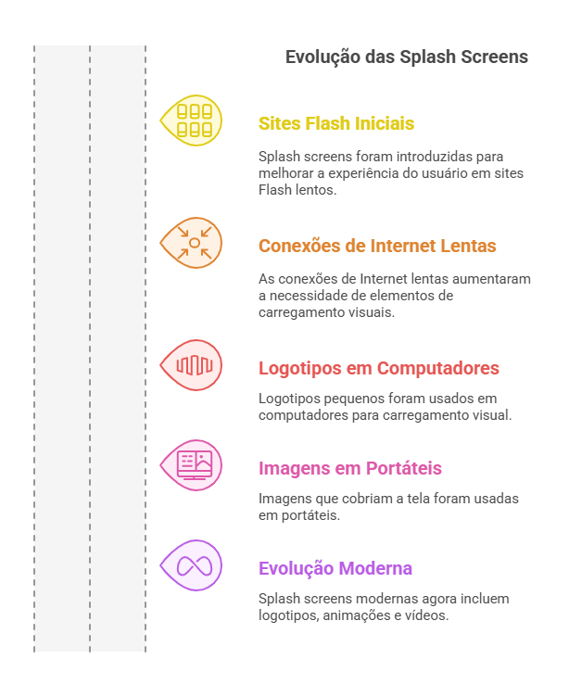
Como surgiram as splash screens?
As Splash Screens surgiram no início dos anos 2000, onde a conexão da maioria das pessoas ainda era fraca e os sites ficavam cada vez mais pesados e mais lentos, então, surgiu a ideia de colocar algo na tela, para distrair a pessoa enquanto o site carregava, assim, ninguém usaria um site todo travado e com partes faltando. No início essa ideia era aplicada em forma de logos pequena em computadores, e imagens que tampavam tudo, em portáteis.
Hoje, as Splash Screens evoluíram para logos, animações ou até mesmo vídeos.

Slide 4
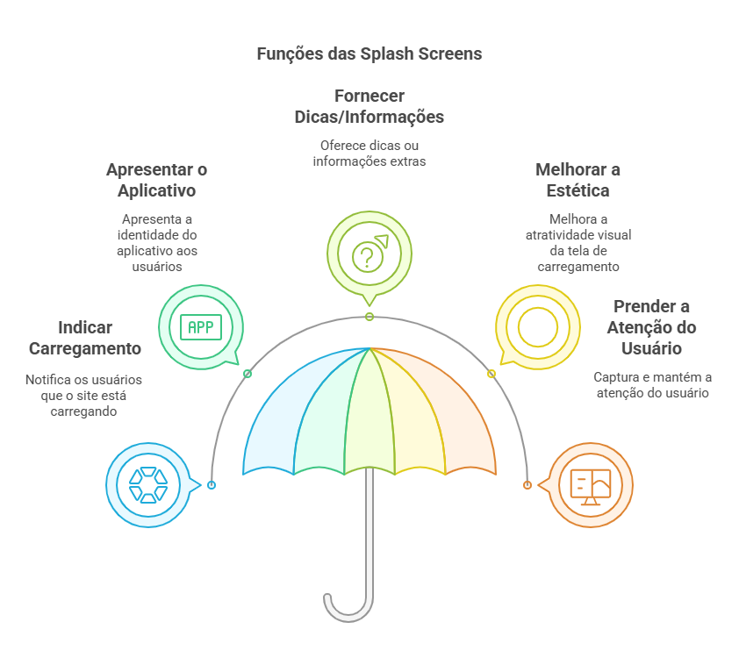
Para que servem as Splash Screens?
As Splash Screens tem várias funções, são elas:

Slide 5
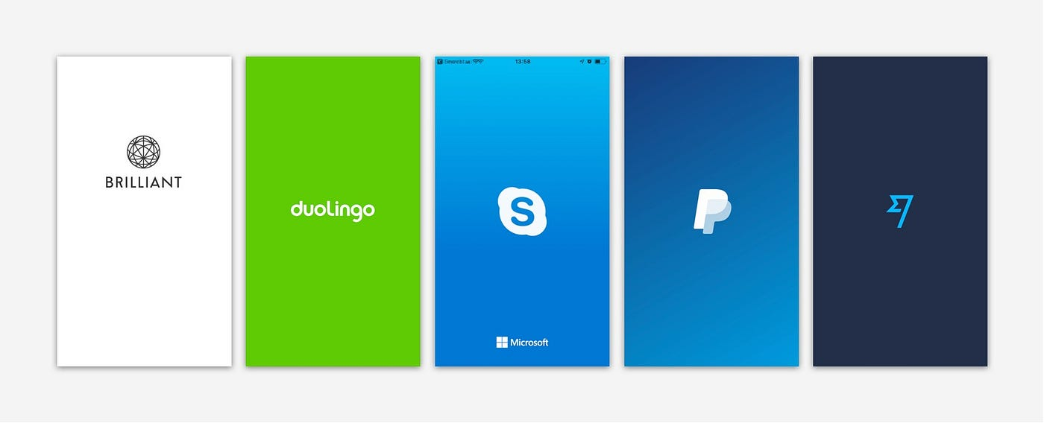
Como splash screens são usadas nos dias de hoje
As splash screens evoluiram muito, hoje são usada principalmente em forma de animação ou logos simples. Veja esses exemplos:

